Slide 1
ГМО и ГМ (ГМИ)
Генетически модифицированные организмы (ГМО) — это любые организмы (от вирусов до животных), чей природный генетический состав был изменен посредством генной инженерии. «Трансгенный», трансгены — фрагменты чужеродных ДНК, внесенных в состав организма.
ГМ –продукт – полученный из ГМО
ГМИ – генномодифицированные источники
На российском рынке продукты с ГМО появились в конце 1990-х годов.

Slide 2
Зачем нам ГМО? –Решают ли они экономические проблемы ?
1. решить проблему голода на планете - создание сельскохозяйственных культур с новыми свойствами
2. создание сельскохозяйственных культур, устойчивых к вирусам
3. защита растений от насекомых-вредителей
4. создание растений с удлиненным сроком созревания плодов.

Slide 3
ГМО и ЗДОРОВЬЕ
Воздействие ГМ –продуктов на организм животных:
1.Ослабление иммунитета,возможность возникновения аллергических реакций в результате непосредственного действия трансгенных белков.
2. Появление устойчивости человека к антибиотикам
3. Нарушение здоровья, связанные с накоплениями в организме человека гербицидов.
4. Возможность отдаленных канцерогенных эффектов.
На фото мыши после кормления ГМО

Slide 4
Методы определения ГМО - ПЦР - полимеразная цепная реакция
1) Специально разработанные биты (кусочки) ДНК называемые праймерами , они химически распознают и, в частности совпадают только с новым геном в ГМО.
2) Если праймеры находят последовательность в ДНК-мишени, то срабатывает быстрая цепная реакция (ПЦР: полимеразная цепная реакция ). эффективно копируется целевой (интересующий нас) фрагмент в миллионы раз.
3) Благодаря копированию этого конкретного фрагмента ДНК, он теперь может быть легко обнаружен. И если скопированные фрагменты присутствуют, то мы теперь узнаем, что ГМО был в интересующем нас образце.
При этом точное количество ГМО не может быть определено

Slide 5
Community Reference Laboratory: Сообщество референс-лабораторий в странах ЕС обеспечивают разработку и внедрение методов обнаружения ГМО и ГМ - продуктов питания и кормов.

Slide 6
Лаборатории в России
Медцентр «ДИАМЕД» г. Москва.
Испытательная лаборатория по определению генетически модифицированных источников (ГМИ)» ФГУ Ростест-Москва
Федеральное Государственное учреждение «Краснодарская межобластная ветеринарная лаборатория» (ФГУ КМВЛ) находится в ведении Управления Россельхознадзора по Краснодарскому краю и Республике Адыгея, г. Краснодар
10% российских регионов вообще не имеют таких лабораторий

Slide 7
Политика в отношении ГМ продуктов в России
Сейчас в нашей стране прошли полный цикл испытаний и разрешены для использования в пищевой промышленности 14 видов ГМО растительного происхождения: 3 сорта сои, 6 сортов кукурузы, 3 сорта картофеля, 1 сорт сахарной свеклы, 1 сорт риса и 5 видов генетически модифицированных микроорганизмов. В России выращивание генномодифицированных растений запрещено

Slide 8
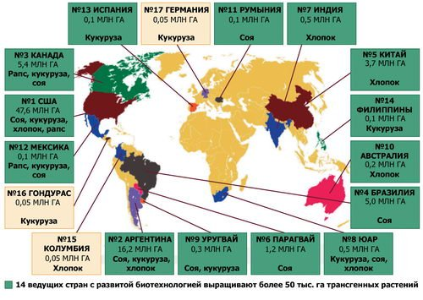

Slide 9
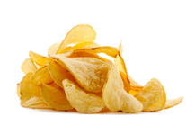
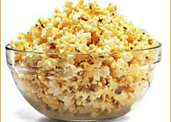
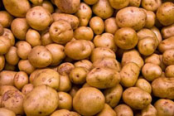
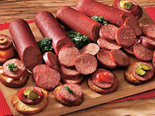
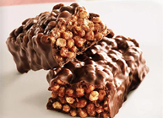
ГМ-продукты можно разделить на категории:
Продукты состоящие из переработки ГМ- сырья и деятельности ГМ-организмов (соевые мясо, масло и молоко, чипсы, кукурузные хлопья, алкогольные напитки, витамины и т. д.)
Продукты, содержащие ГМ-ингредиенты как компонент (в основном трансгенная кукуруза и соя), которые являются структураторами, подсластителями, повышают содержание белка.
Генетически измененные продукты конечного потребления – овощи, фрукты, теоретически даже мясо.
Продукты, полученные от животных, которые питались ГМ-кормами (молоко, мясо, яйца и т. д.).

Slide 10
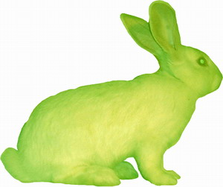
Маркировка ГМО и ГМ должна быть :
Если продовольствие – генетически измененный организм (ГМО)
Пищевые продукты и компоненты, произведенные из ГМ растений и микроорганизмов (независимо от того, может ли быть обнаружено ГМО в конечном продукте)
Однако, при определенных условиях, многочисленные продукты, освобождаются от обязательства маркировки. Эти исключения касаются в первую очередь добавок и технологических добавок, а также мяса, молока и яиц.

Slide 11
ПОРОГ МАРКИРОВКИ
Существует проблема с использованием порога маркировки поскольку разные страны используют различные уровни терпимости и применяют терминологию по-другому.
“ГM”- содержашие
"Не-ГМ", когда содержание ГМ ниже указанного уровня.
“ Свободные от ГM” и ярлыки «Не-ГМ".(В зависимости от регулирующего органа, может подразумевать нулевое содержание ГM или ниже определенного порога
«Органический" продукт в ЕС, подразумевает нулевое содержание ГM
в Соединенных Штатах используется 5 % порог
В России – все продовольственные товары, содержащие (ГМО) свыше 0,9%, должны иметь специальную маркировку.

Slide 12
Страна | Маркировка | % - ный порог | Значок маркировки
Австралия и Новый Зеландия ^{1,2} | Принудительный | 1 | GM
Бразилия ^{2,3} | Принудительный | 1 | GM
Канада ^{2,3,4,9} | Добровольный | 5 | Non-GE или GE
Китай ^{2,5} | Принудительный | 1 | GM
ЕС ⁶ | Принудительный | 0,9 | GM
Индонезия ^{2,5} | Принудительный | 5 | GM
Израиль ⁷ | Принудительный | 0,9 | GM
Япония ^{2,3,7} | Принудительный | 5 | GM
Филиппины ^{2,5} | Добровольный | N/А | Н/А
Россия ^{2,5} | Принудительный | 0,9 | GM
Саудовская Аравия ^{2,5,7} | Принудительный | 1 | GM
Ю. Корея ^{2,5,7} | Принудительный | 3 | GM
Швейцария ⁵ | Принудительный | 0,9 | GM
Тайвань ^{2,5,7} | Принудительный | 5 | GM
Тайланд ^{2,7} | Принудительный | 5 N/А | GM N/А
США ^{7,8} | Добровольный | 5 | Organic

Slide 13
Маркировка с «ГМ» Новые, строгие правила маркировки вступили в силу в апреле 2004 года. Многие ожидали, что они помогут быстрее найти продукты с ГМО по этикеткам в продуктовых магазинах. За исключением Нидерландов, маркировка ГМО продуктов нигде не появилась.

Slide 14
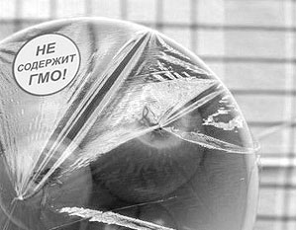
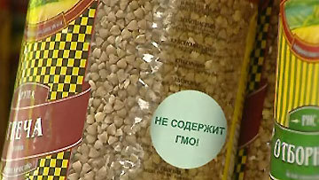
Маркировка «Не-ГМ», «Органическая» «Свободный от ГМ»
По закону, использование генной инженерии запрещается в продукции определяемой как "органическая". Тем не менее, в некоторых случаях разрешено и эти продукты содержат незначительные следы генетически измененных организмов.

Slide 15
Кто поставляет в Россию ГМО-продукты?
Компания-производитель Hershey's: Kit-Kat (шоколадный батончик); Kisses (конфеты) Компания-производитель Mars: M&M'S; Snickers; Milky Way; Twix; Nestle; Nesquik (шоколад)
Компания-производитель Coca-Cola: Coca-Cola; Sprite; Компания-производитель PepsiCo: Pepsi; Pepsi Cherry; Mountain Dew. Компания-производитель Pringles: Pringles (чипсы со вкусами Original, Low Fat, Pizza-licious, Sour Cream & Onion, Salt & Vinegar, Cheezeums).

Slide 16
Кто поставляет в Россию ГМО-продукты?
Компания производитель Unilever: Lipton (чай); Brooke Bond (чай); "Беседа" (чай); Calve (майонез, кетчуп); Rama (масло); "Пышка" (маргарин); "Делми" (майонез, йогурт, маргарин); "Альгида" (мороженое); Knorr (приправы). Компания-производитель Nestle: Nescafe (кофе и молоко); Maggi (супы, бульоны, майонез, приправы, картофельное пюре); Nestle (шоколад); Nestea (чай); Nesquik (какао). Компания-производитель Mars: M&M'S; Snickers; Milky Way; Twix; Nestle; Nesquik (шоколад)
Компания-производитель PepsiCo: Pepsi; Pepsi Cherry; Mountain Dew.

Slide 17
Советы по выбору продуктов без ГМО
Читайте этикетки и избегайте компонентов на соевой основе, лецитин (Е322) и гидролизированный растительный белок, компоненты на кукурузной основе
По возможности отдавайте предпочтение органическим, натуральным продуктам.
Домашняя еда — хлеб, торты, творог и т.д. –, гораздо полезнее для здоровья и более питательны, рекомендуется использовать отечественную муку твердых сортов пшеницы (Краснодарский и Алтайский край).
Обходите за километр рестораны быстрого питания и низкобюджетные продукты,
Откажитесь от маргарина Шоколад может содержать соевый лецитин Его кодовый номер — Е322.
Покупая БАДы, витамины и лекарства, проверяйте производителя
отдавайте предпочтение местному меду или органическому мёду.
Отдавайте предпочтение органическим сортам сухофруктов или сортам, на этикетке у которых не указано наличие «растительного масла».
Избегайте любых импортных продуктов из США и Канады.
.

Slide 18
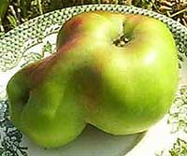
Этот слайд можно удалить! У человека должен быть выбор! Информация о поставщиках ГМО в России - Сайт Гринпис

Slide 19
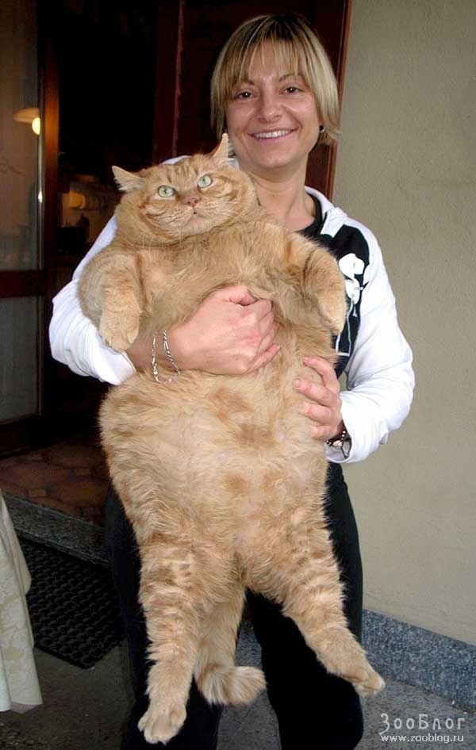
«Мы есть то, что мы едим!» →
В п. 2 ст. 10 Закона«О защите прав потребителей» , а применительно к продовольственным товарам также ГОСТ Р 51074-2003 «Пищевые продукты. Информация для потребителя. Общие требования». к числу обязательных сведений изготовителя относится «информация о наличии в продуктах питания компонентов, полученных с применением генно-инженерно-модифицированных организмов (ГМО)».

